Slide 1
Azure、GCP、AWS建立Moodle

Slide 2
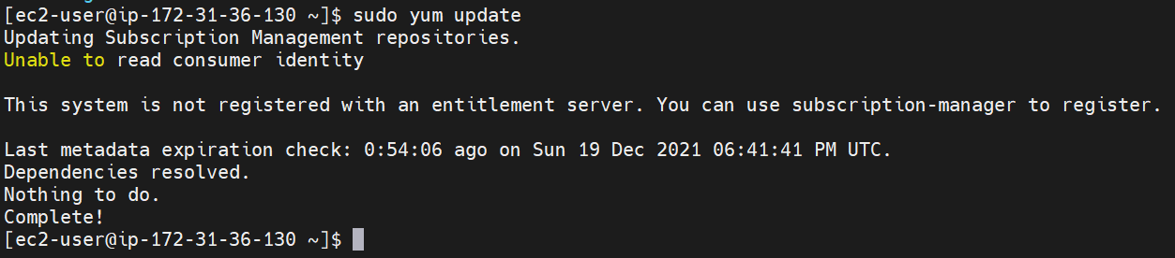
更新套件

Slide 3
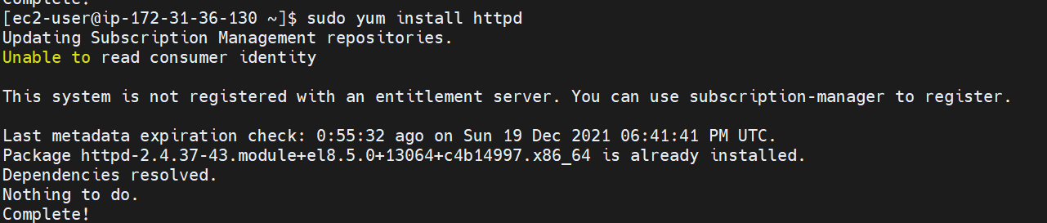
安裝阿帕契

Slide 4
開啟伺服器

Slide 5
開機自動啟用阿帕契

Slide 6
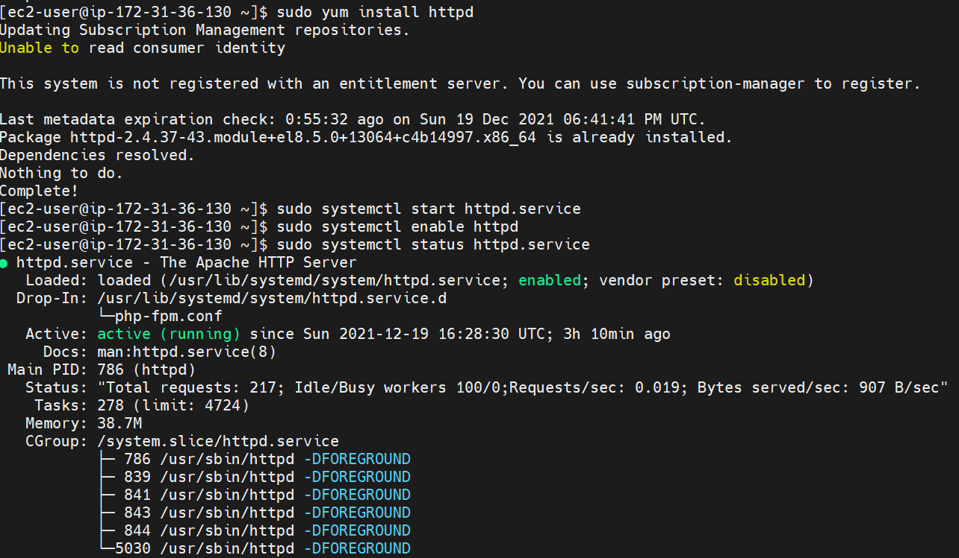
確認伺服器狀態

Slide 7
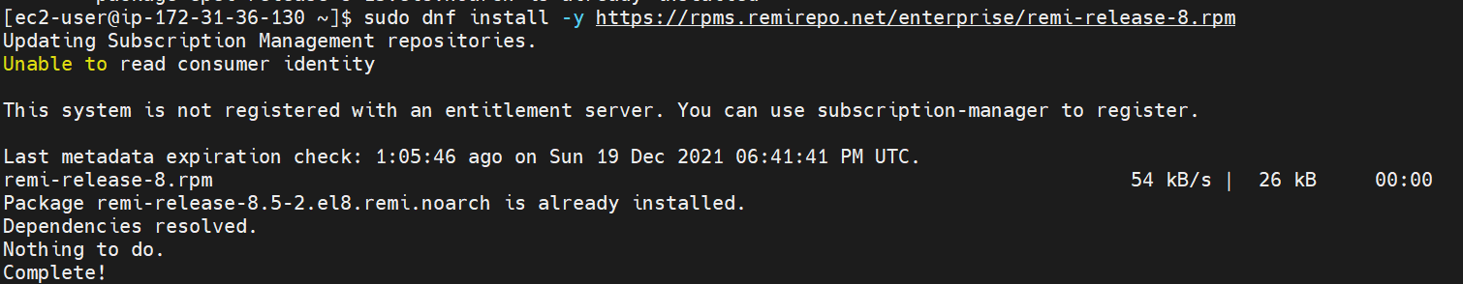
PHP 安裝Remi

Slide 8
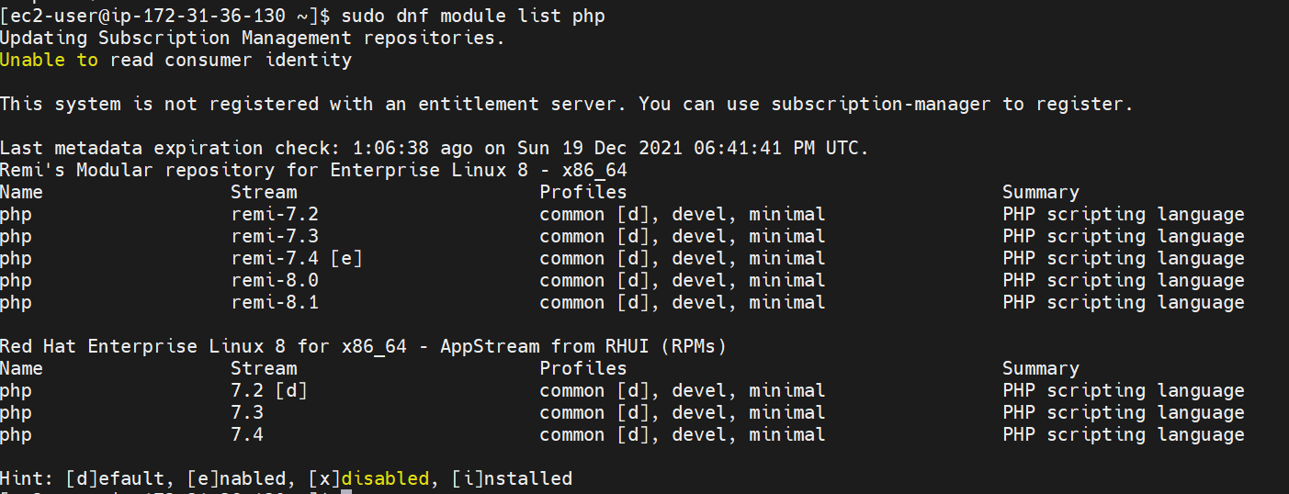
列出可用PHP

Slide 9
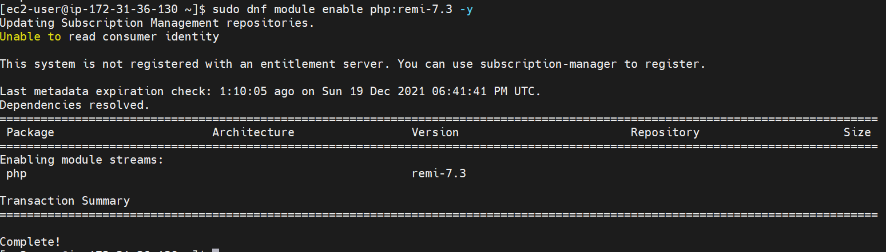
安裝PHP7.3

Slide 10
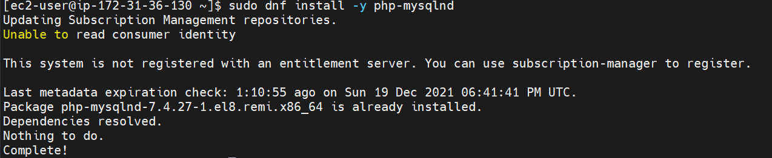
安裝PHP-mysqlnd包

Slide 11
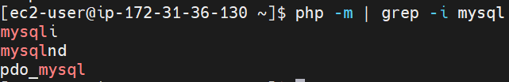
驗證有無安裝

Slide 12
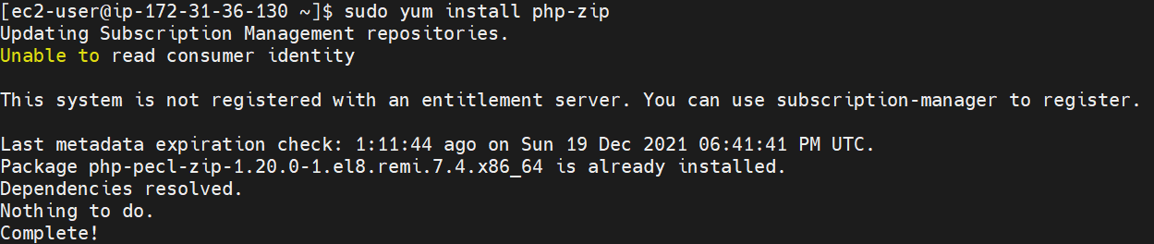
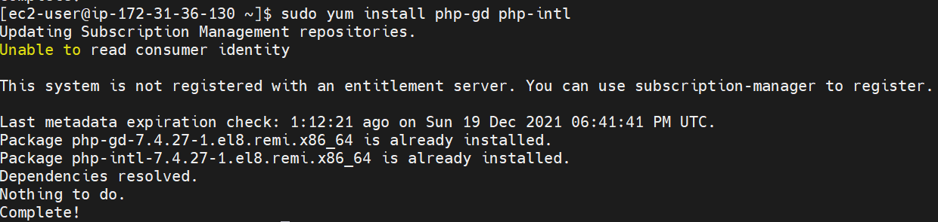
必要擴充

Slide 13
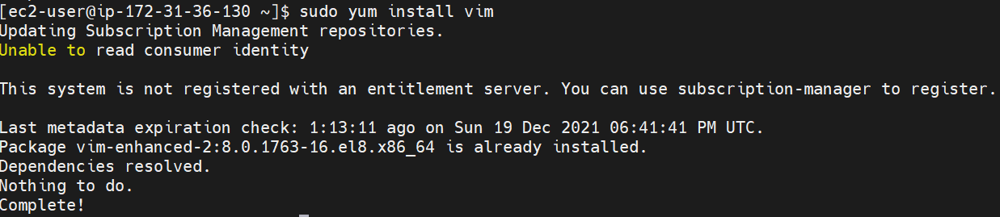
SELinux 安裝vim

Slide 14
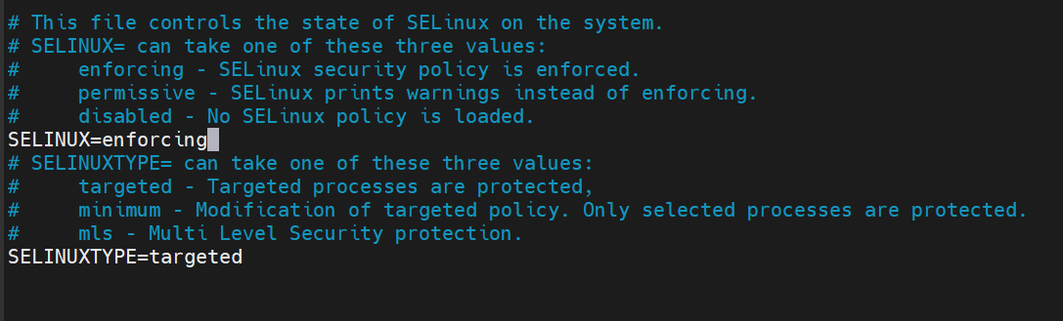
開啟Linux設定檔

Slide 15
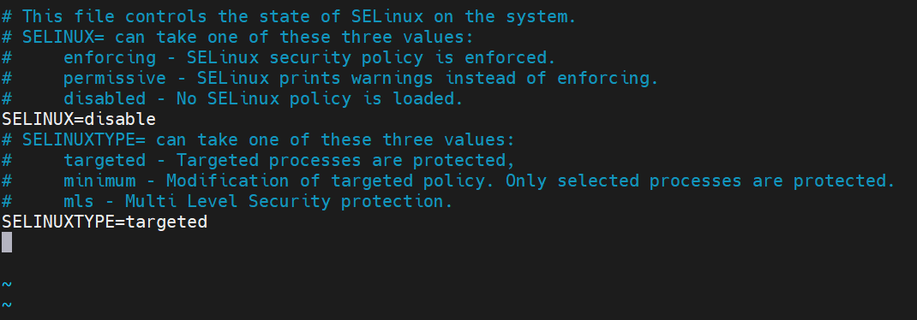
關閉SELinux

Slide 16
關閉後重啟虛擬機

Slide 17
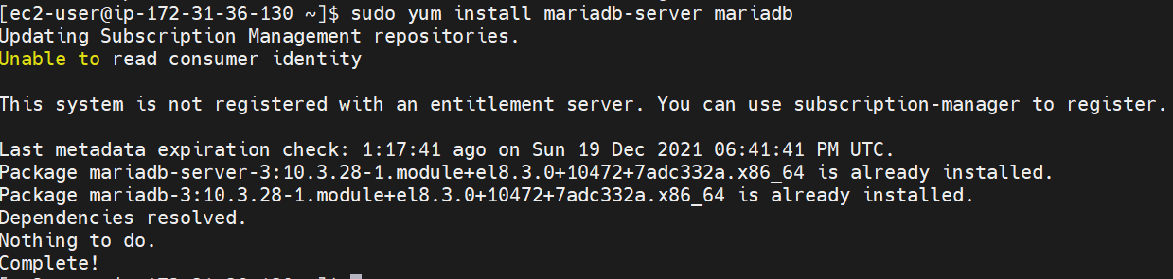
安裝Mariadb

Slide 18
開啟Mariadb

Slide 19
設定開機啟動Mariadb

Slide 20

建立資料庫

Slide 21
建立使用者及密碼

Slide 22
給予權限

Slide 23

刷新權限

Slide 24
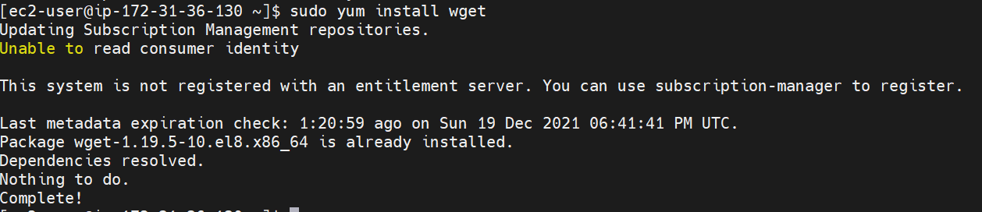
安裝wget

Slide 25
位置到HTML

Slide 26
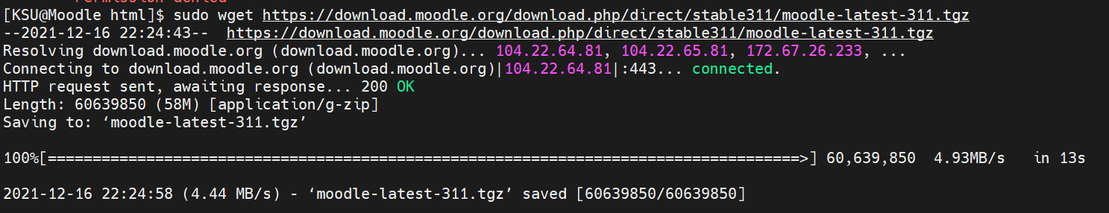
下載moodle

Slide 27
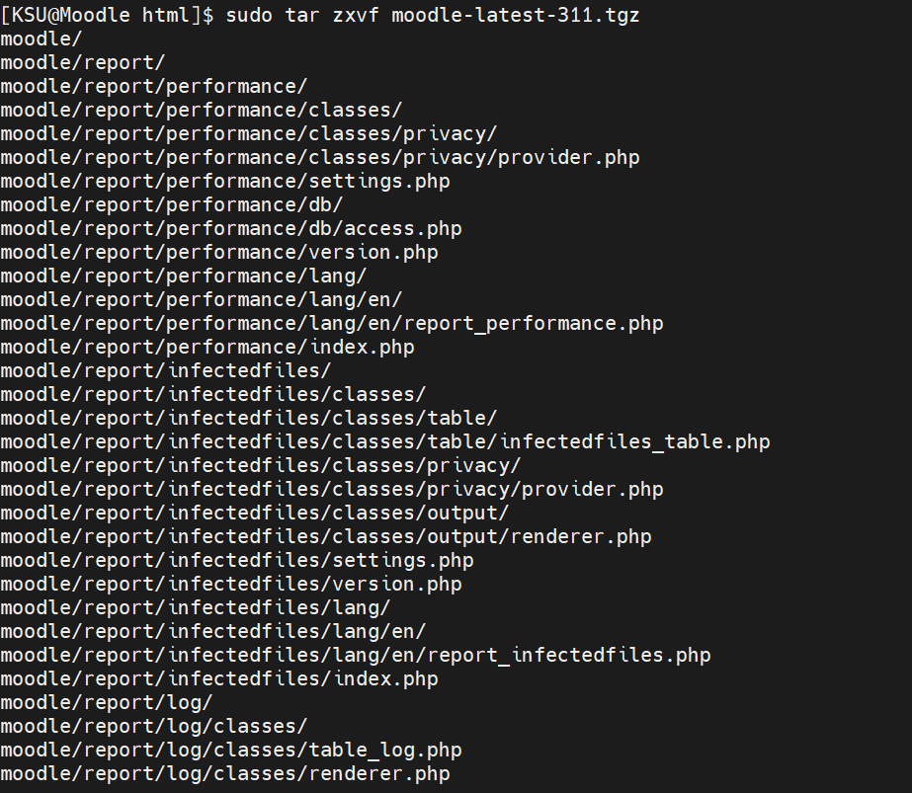
解壓縮

Slide 28

建立moodle資料位置

Slide 29
給予權限

Slide 30
需先改位置到www

Slide 31
重新啟動

Slide 32
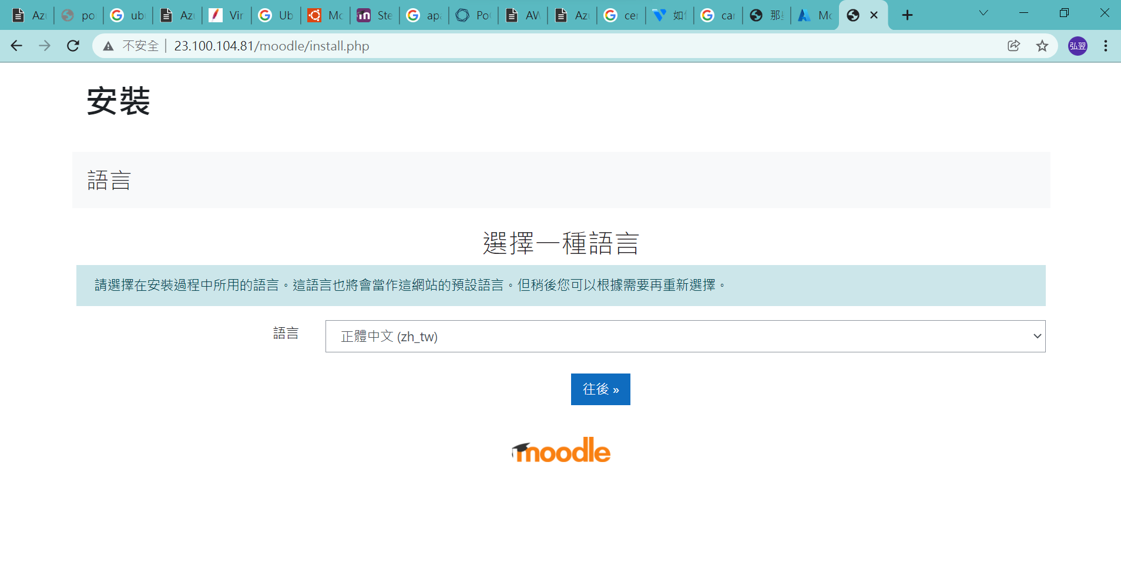

Slide 33
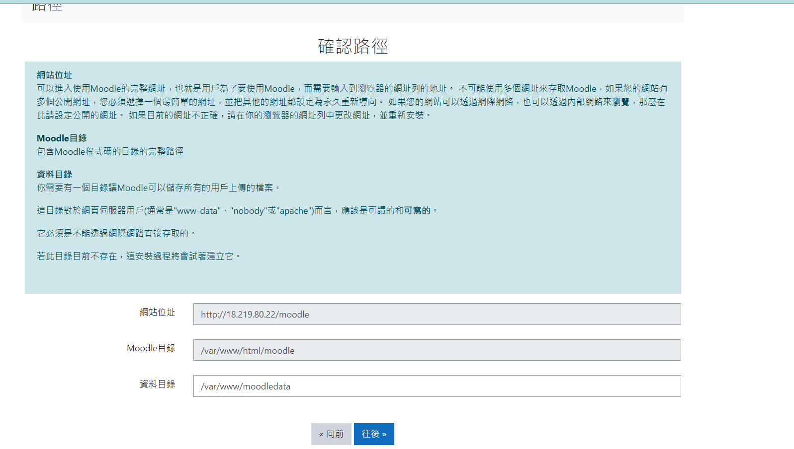
設定Moodle資料庫位置

Slide 34
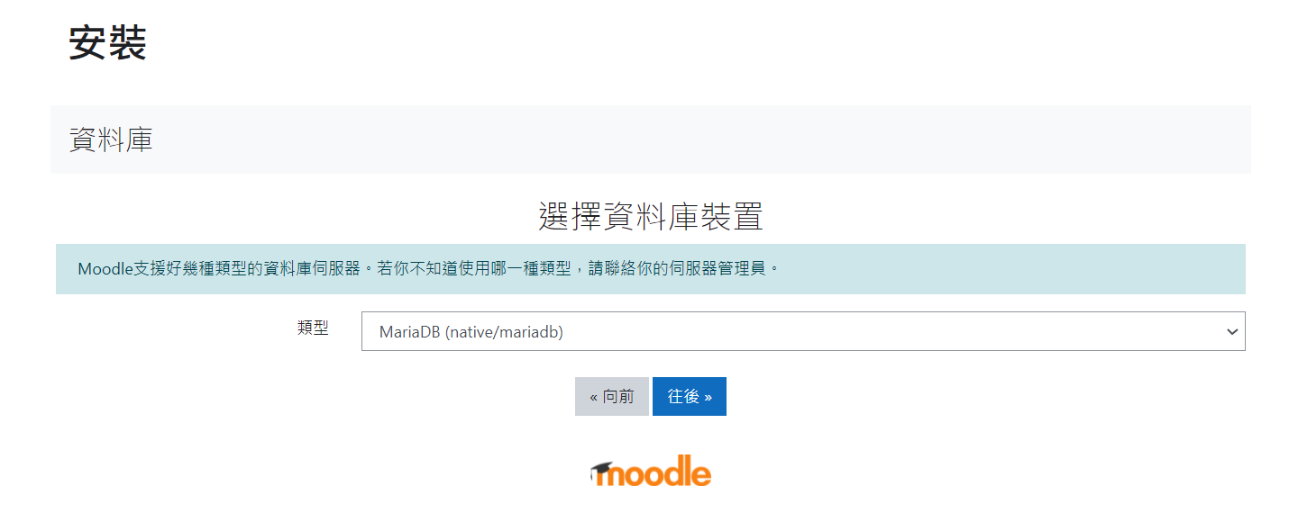

Slide 35
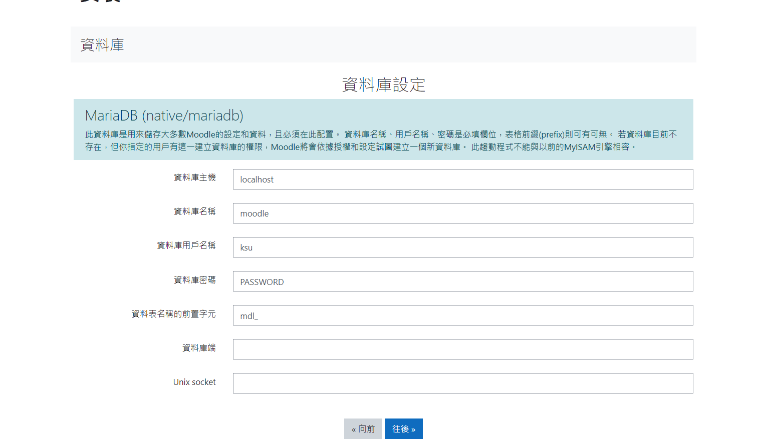

Slide 36
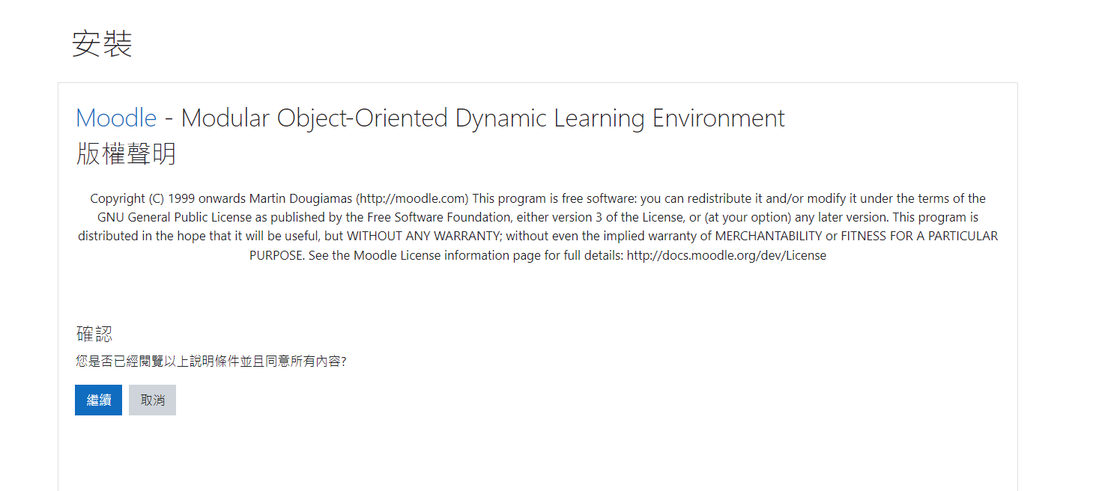

Slide 37
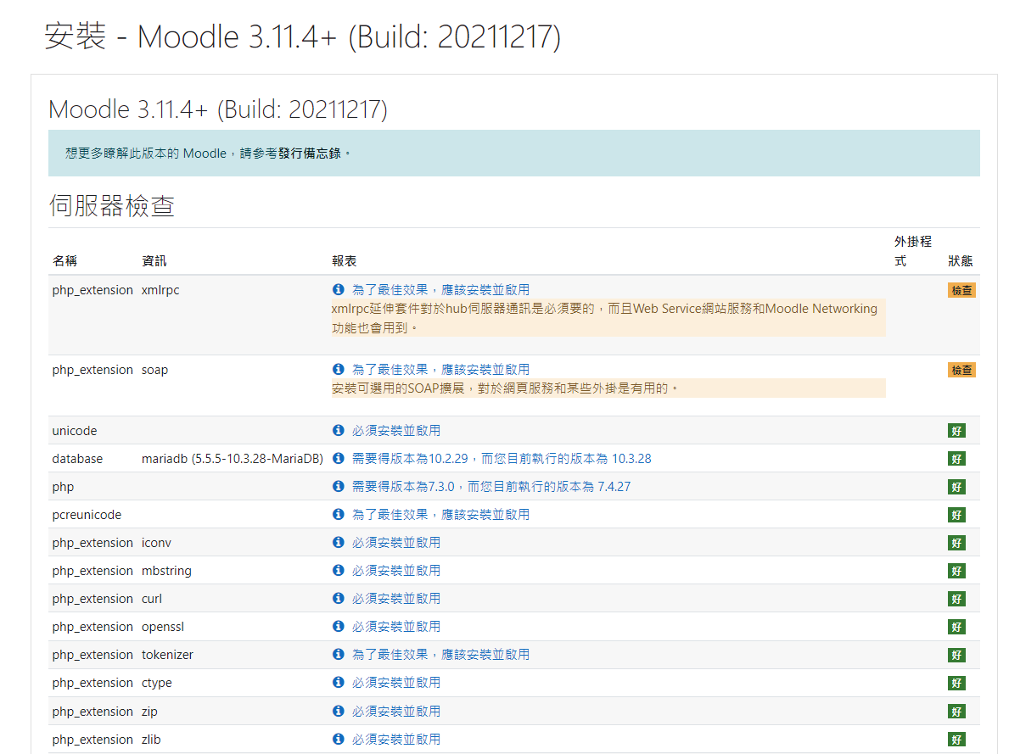
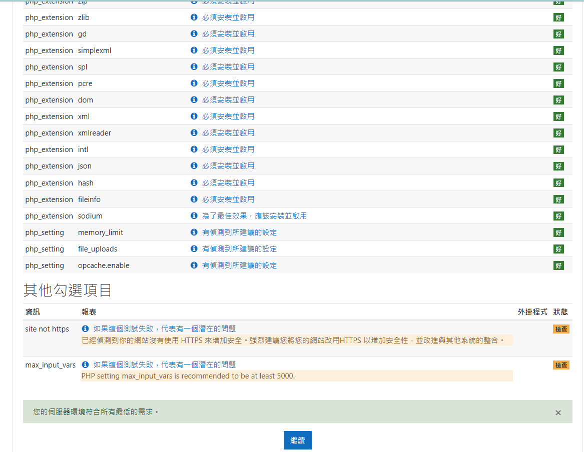

Slide 38
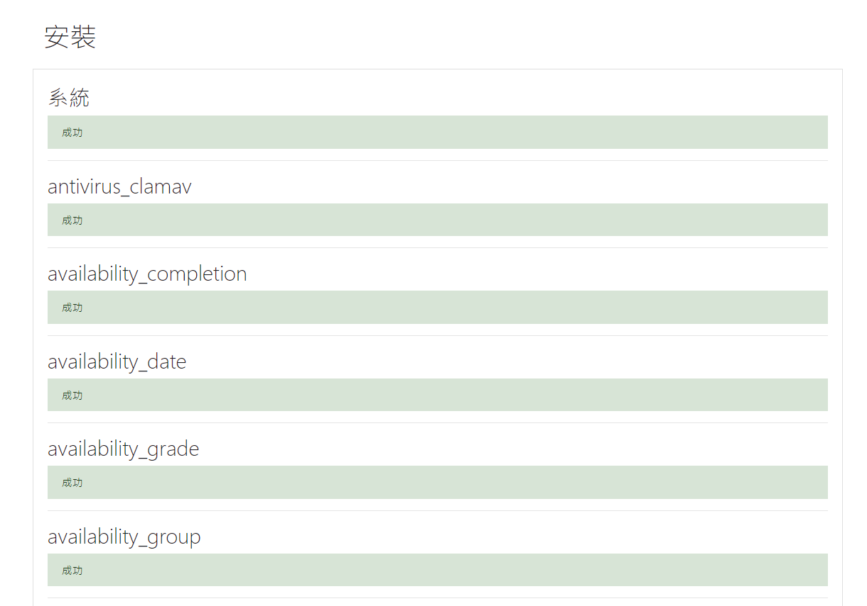
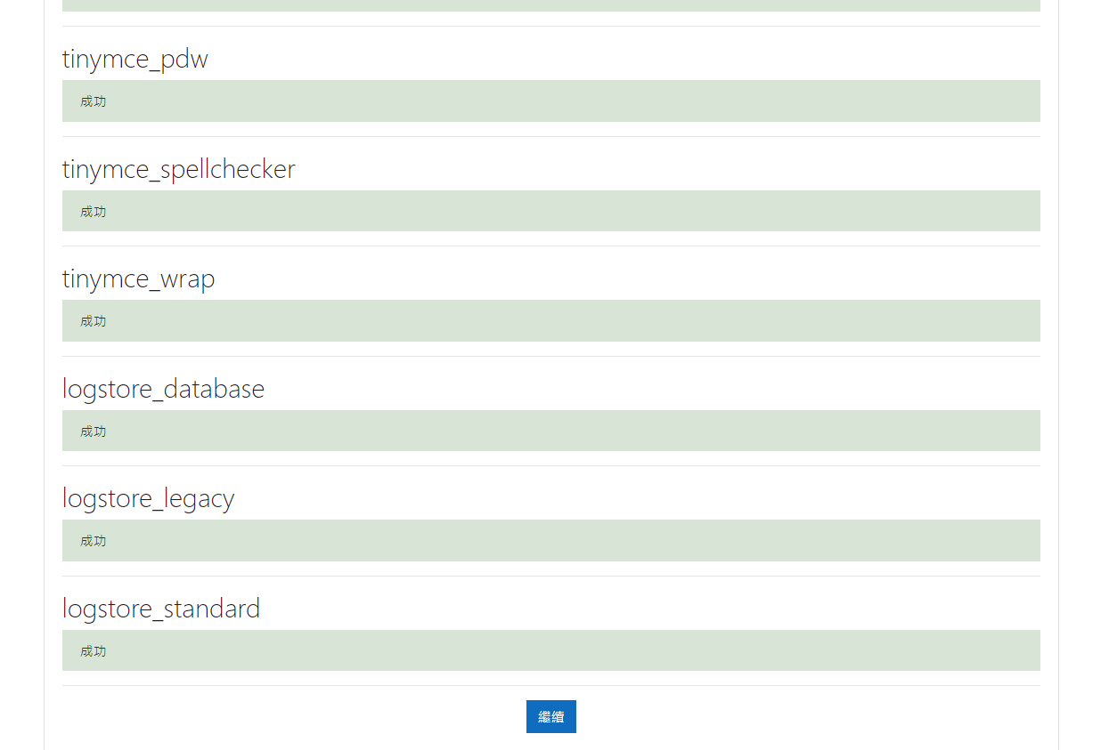

Slide 39
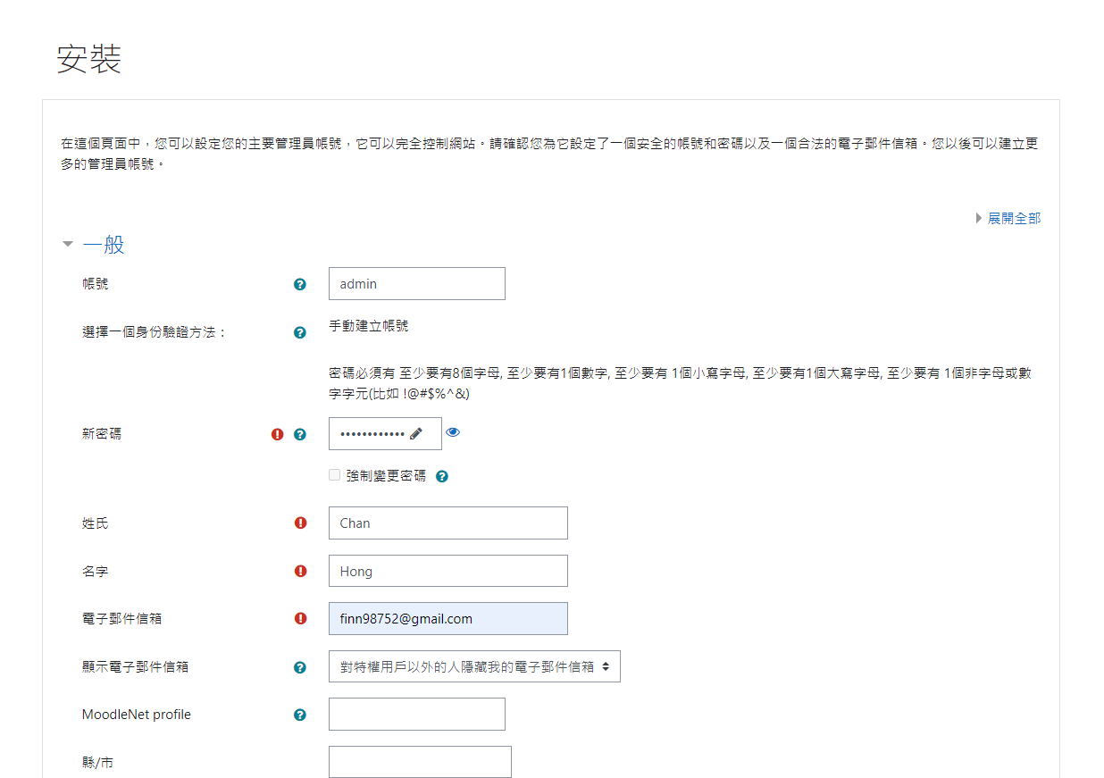
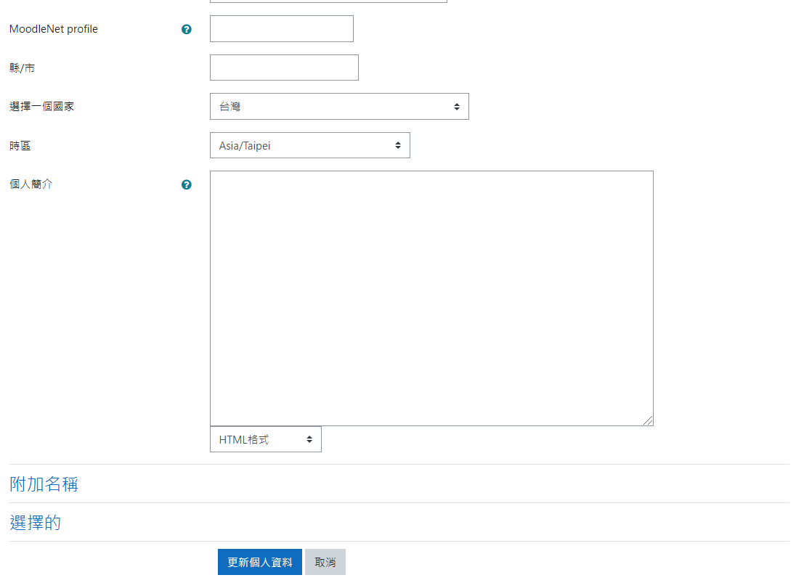

Slide 40
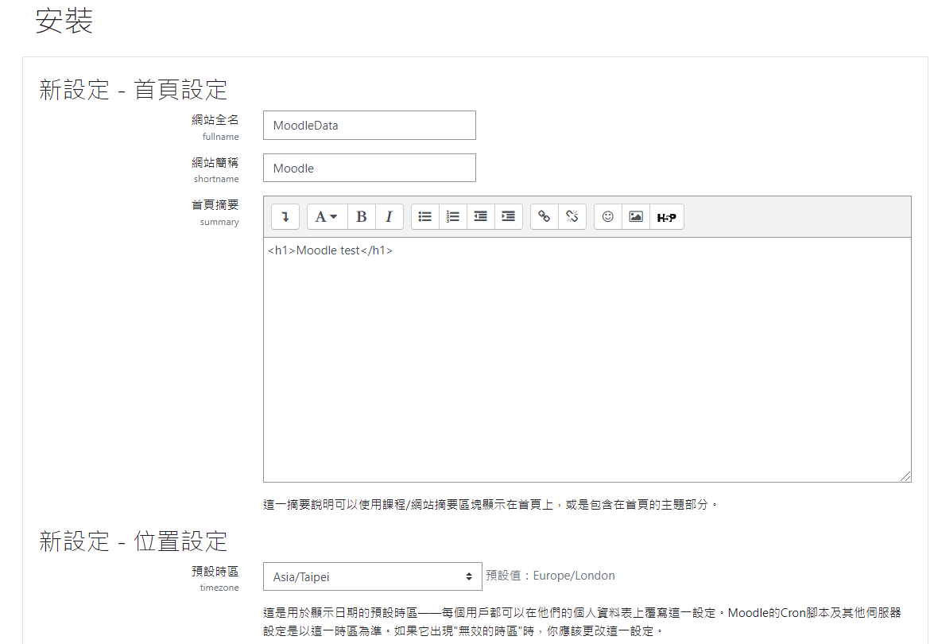
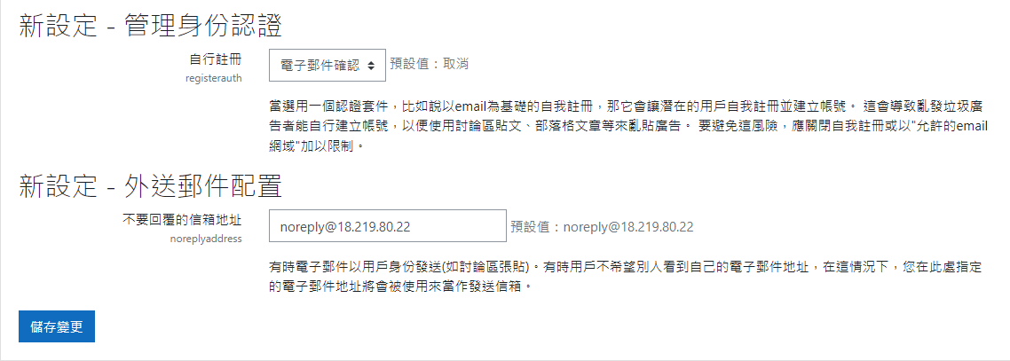


Slide 41
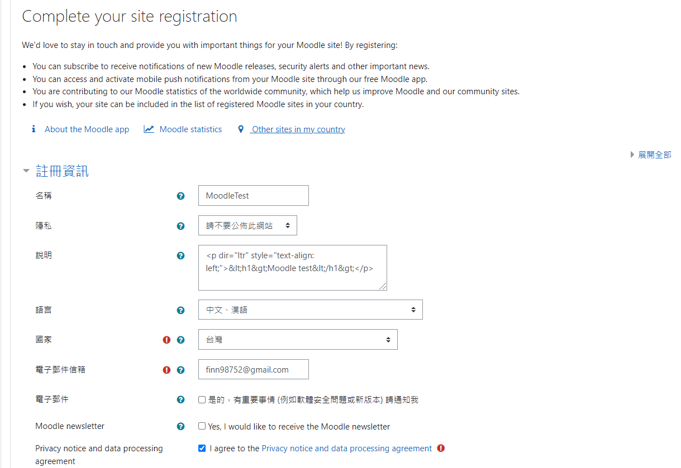

Slide 42
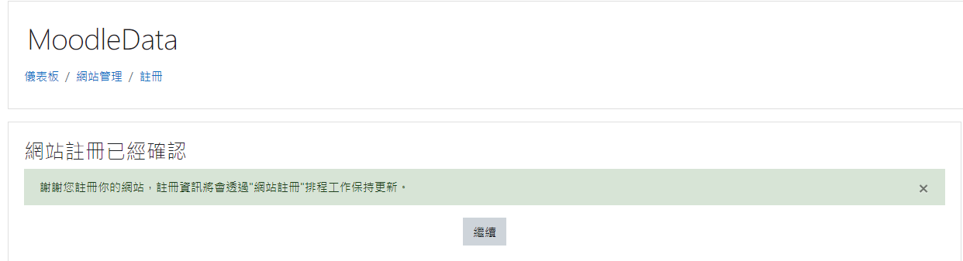

Slide 43
